Slide 1
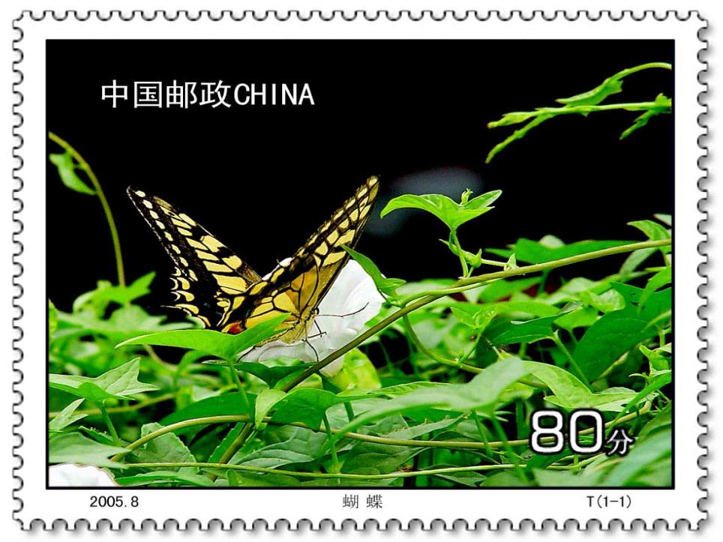


Slide 2

你从这一节里了解到什么？

Slide 3

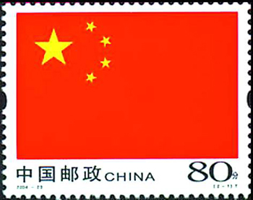
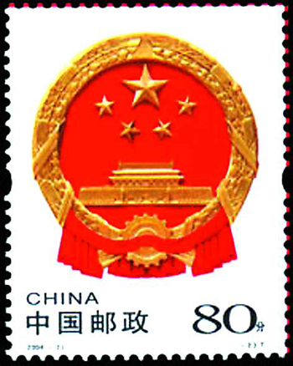
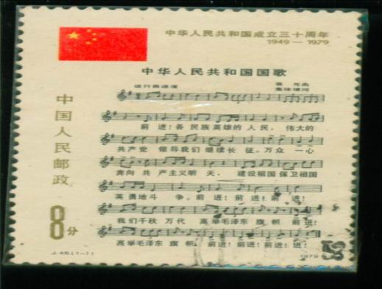
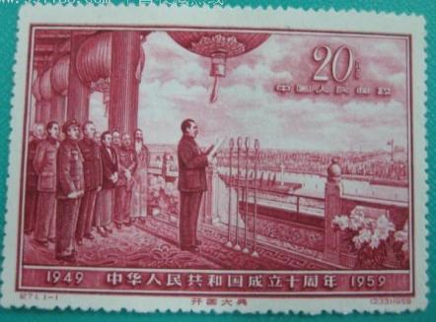

Slide 4

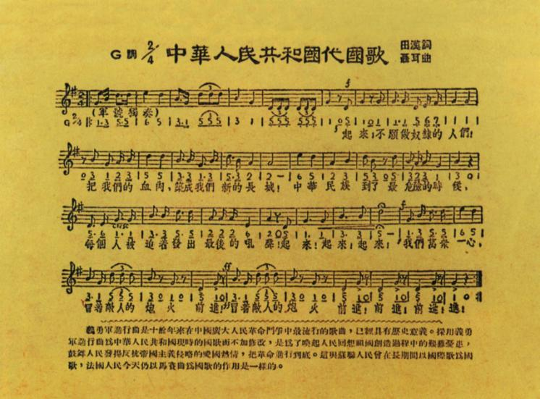

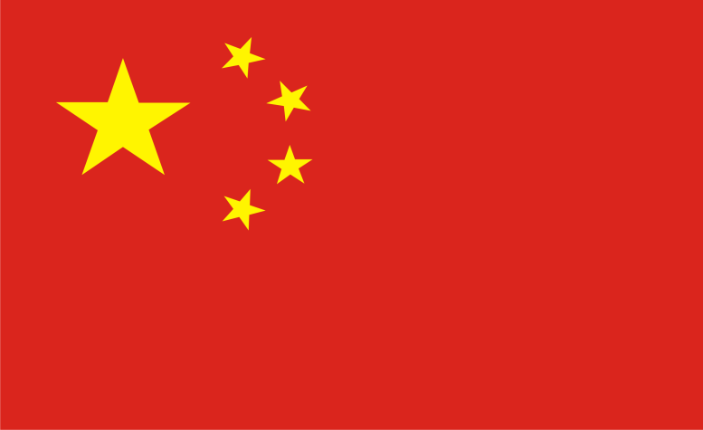
中华人民共和国国旗
中华人民共和国国徽
中华人民共和国国歌

Slide 5
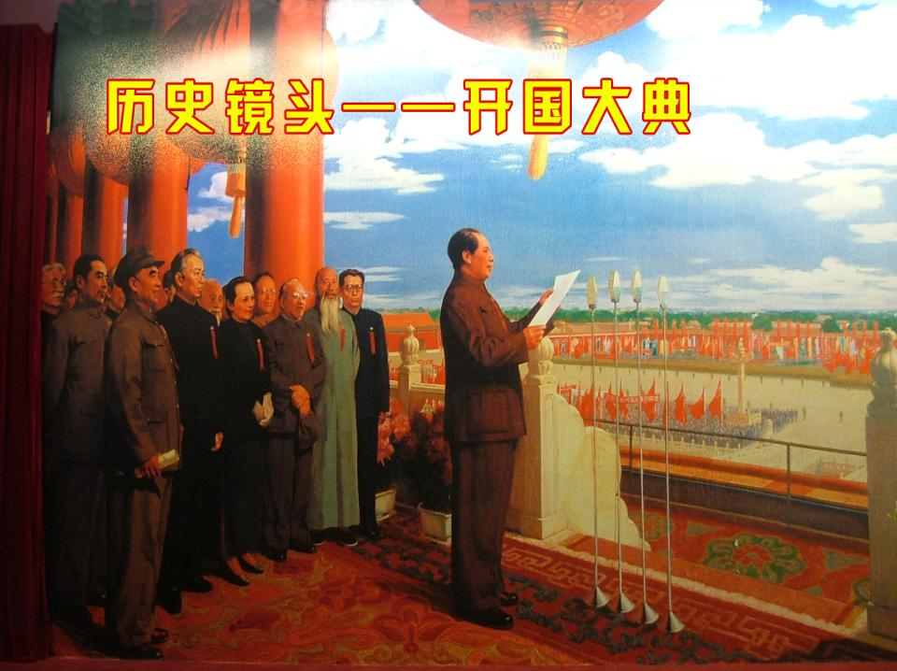

Slide 6
“开国大典”邮票：是根据著名画家董希文的油画设计的。它以庄严的画面生动地记录了中华人民共和国成立这一伟大的历史事件。1949年10月1日下午3时整，毛泽东主席庄严宣布：“中华人民共和国、中央人民政府已于本日成立了！”毛泽东主席庄严地按下升旗电钮，新中国第一面鲜艳的五星红旗在天安门城楼前的旗杆上冉冉升起。

Slide 7
我有一本美丽的集邮册，标题就叫“伟大的祖国”，头一页是国旗、国徽、国歌；还有一张“开国大典”，记录着历史上那个神圣的时刻。

Slide 8
自读第二节
思考：
这一节记录了什么？
找一找有哪些邮票？

Slide 9
啊，翻开我的集邮册，
就好像游览祖国的壮丽山河-----
你看万里长城绕群山飞舞，
你看长江大桥像彩虹降落。
登庐山，看瀑布飞腾；
游黄山，看云海扬波。
苏州园林玲珑俊秀，
布达拉宫壮丽巍峨。
西双版纳有着多么迷人的月色，
桂林山水藏着多少动人的传说。
日月潭、半屏山在做思乡的梦，
黄帝陵、轩辕柏在唱古老的歌……

Slide 10
万里长城
壮丽山河
布达拉宫
长江大桥
西双版纳
庐山瀑布
桂林山水
黄山云海
日月潭、半屏山
苏州园林
黄帝陵、轩辕柏

Slide 11
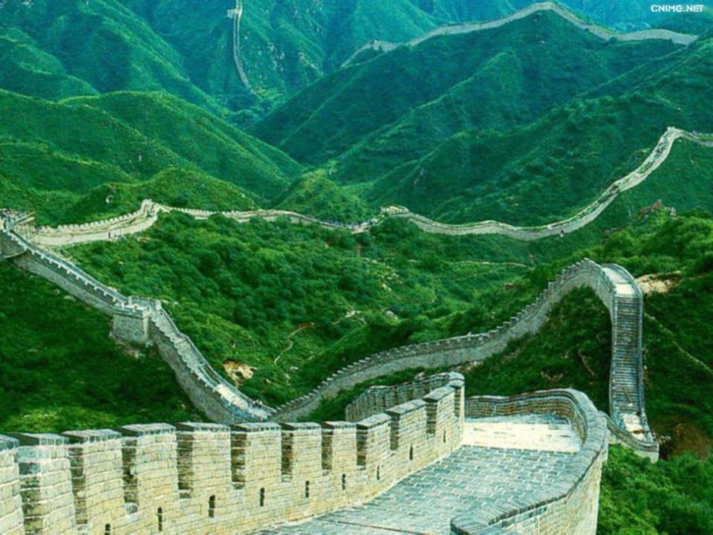
你看万里长城绕群山飞舞

Slide 12
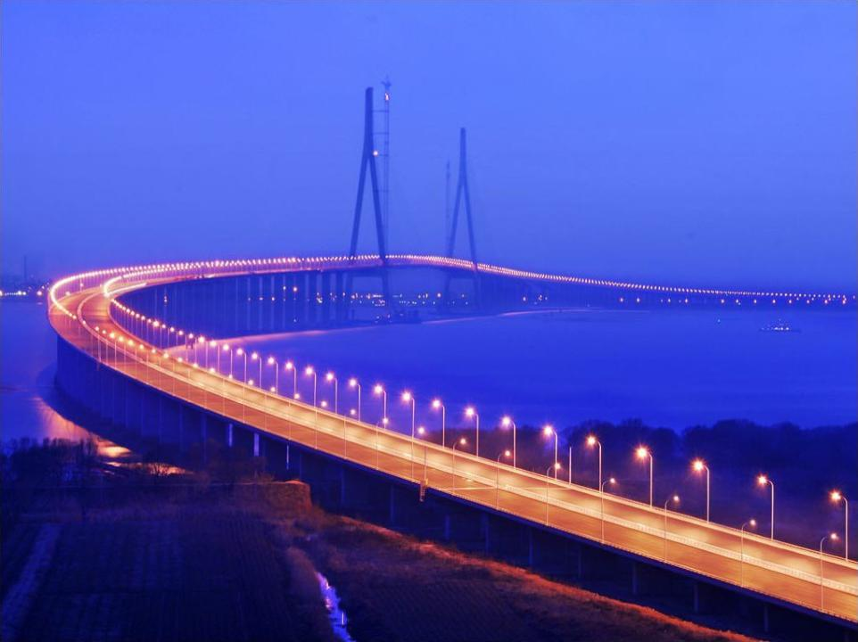
你看长江大桥像彩虹降落

Slide 13
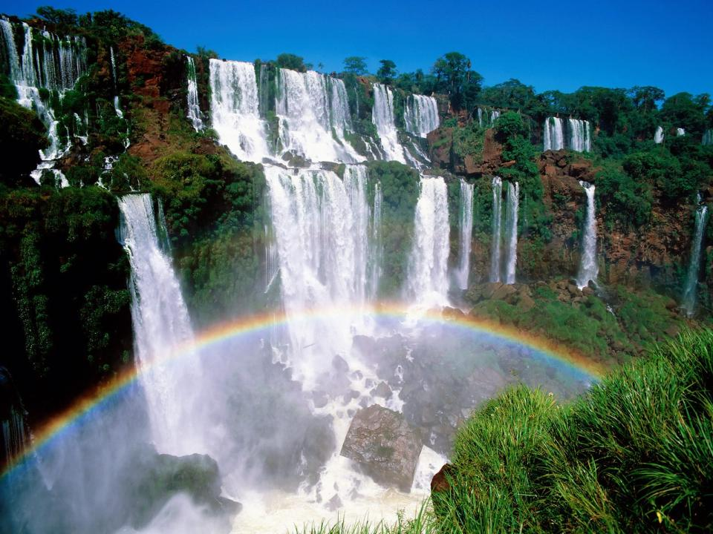
登庐山，看瀑布飞腾

Slide 14
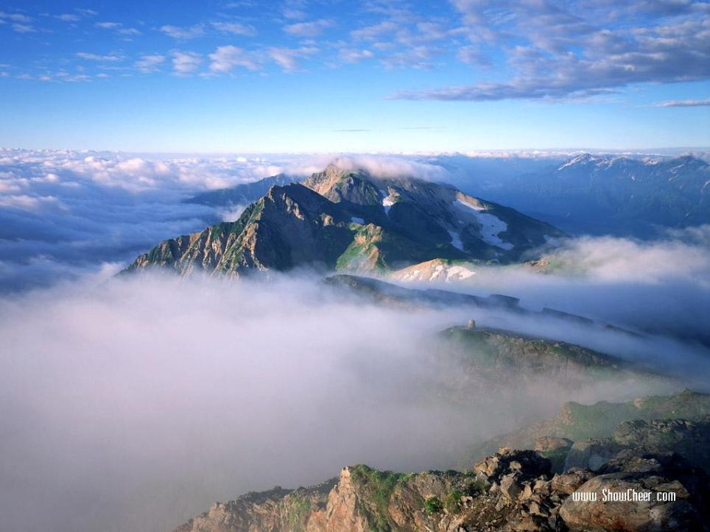
游黄山，看云海扬波

Slide 15
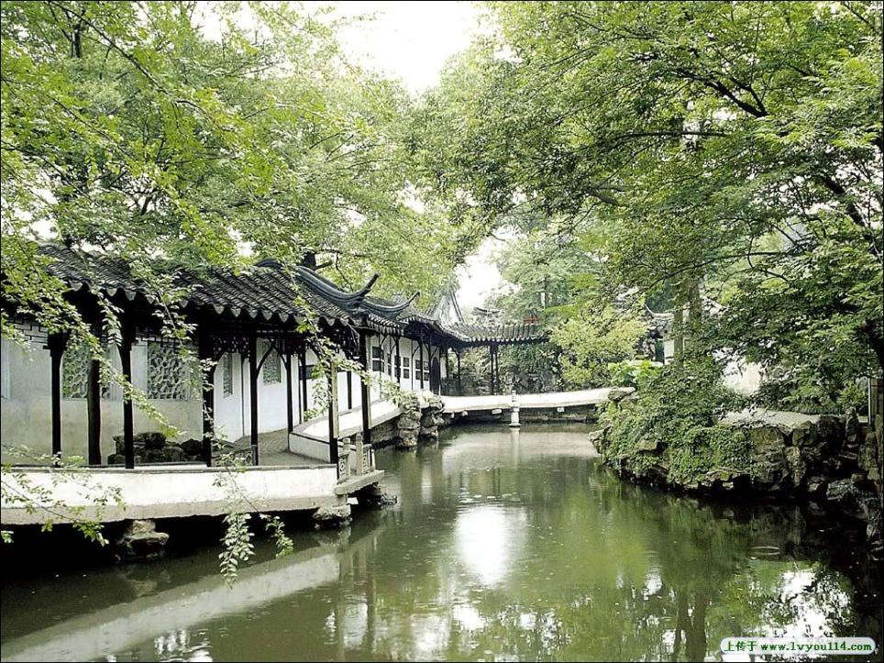
苏州园林玲珑剔透

Slide 16
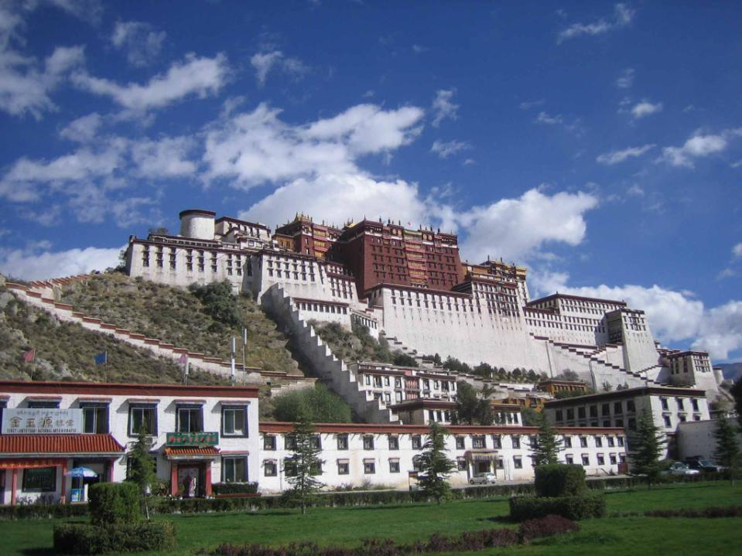
布达拉宫壮丽巍峨

Slide 17
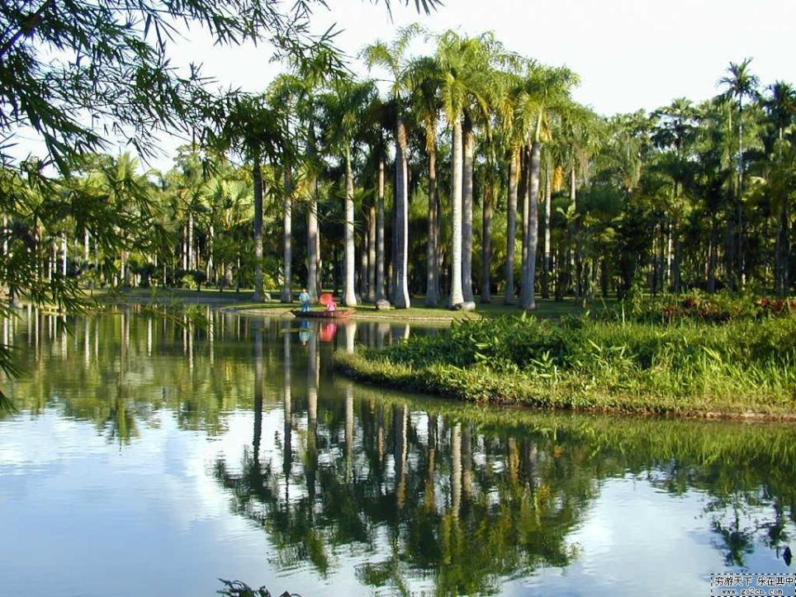
西双版纳有着多么迷人的月色

Slide 18
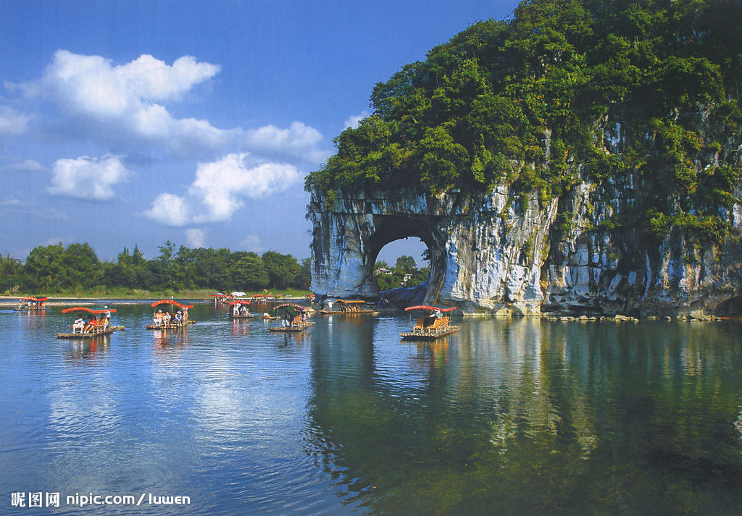
桂林山水藏着多少动人的传说

Slide 19
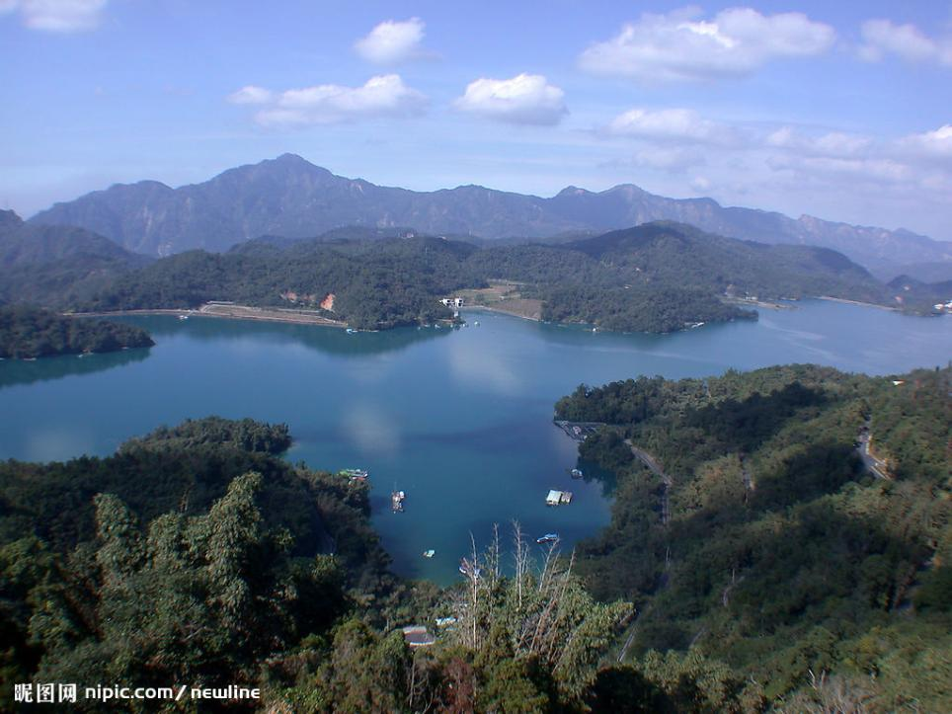
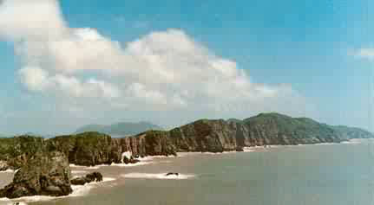
日月潭、半屏山在做思乡的梦

Slide 20
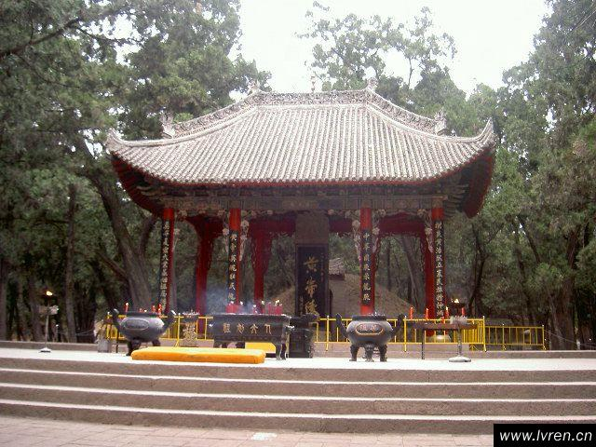
黄帝陵、轩辕柏在唱古老的歌……

Slide 21
啊，翻开我的集邮册，
眼前流过祖国历史的长河-----
一件件古代发明，
是我们祖先智慧的结晶；
一件件出土文物，
是我们祖先劳动的硕果。
生动的画像砖是谁描绘?
精美的青铜器是谁雕琢?
敦煌壁画，
留下多少艺术大师光辉的笔墨；
石桥古塔，
留下多少能工巧匠不朽的杰作!
秦始皇陵的兵马俑啊，
你使全世界惊叹；
出自古都的唐三彩啊，
你使多少人着魔……

Slide 22
这一节写了哪些邮票？
找一找这一节的中心句是什么？

Slide 23
画像砖
历史长河
唐三彩
青铜器
兵马俑
敦煌壁画
石桥古塔

Slide 24
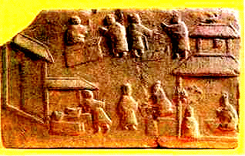
画像砖
画像砖是中国古代用于装饰宫殿或墓壁的一种表面有图像的建筑用砖。一般认为始于战国晚期，盛于汉代，三国两晋南北朝时期继续流行，且取得很高的成就。画像砖因题材内容的广泛和表现形式的多样，具有很高的史料价值和艺术水平，是考察、研究中国古代社会生活和艺术发展的珍贵资料。

Slide 25
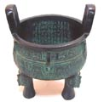
中国古代青铜器源远流长，绚丽璀灿，有着永恒的历史价值与艺术价值。大约公元前21世纪至公元前5世纪的商周时期，考古学上将青铜器的发明到铁器的普遍使用以前这段时间称为"青铜时代"。在青铜时代，辉煌的青铜冶铸成就是其文化发展的主要特征之一。当然，"中华古代青铜器"这一名称，也可泛指商周及商周以后的各种青铜制品。
青铜器

Slide 26
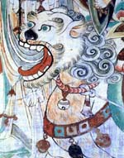
敦煌壁画
敦煌壁画艺术源远流长。在中国几千年的文化艺术史上，敦煌壁画艺术如明珠一般，在艺术星空中熠熠生辉，引起无数人的神往！而那些绚丽多彩的飞天、菩萨形象则是敦煌壁画中最为精彩的部分，也是佛教造型艺术的重要内容。

Slide 27
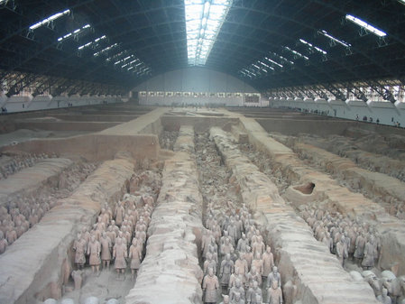
秦始皇陵兵马俑
秦始皇陵兵马俑一经发现便震惊了全世界，成为"世界八大奇迹"之一。秦始皇陵兵马俑那逼真、生动的秦代兵将形象作为秦人生死观念的产物，极为写实。他代表着秦始皇在地下需要掌握和指挥的军队，也是秦人战争观、军事观的体现，是物质力量的艺术化再现。

Slide 28
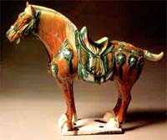
唐三彩是唐代劳动人民创造的具有独特风格的工艺美术品。据说是从隋代以前的"青瓦陶胎粉彩"和单色釉彩陶塑，距今已有一千三百多年历史。因为它是用红、绿、黄三种釉彩组合涂胎窑烧而成。又创始于唐代，故名"唐三彩"。后来，历经劳动人民不断创新，釉彩色又增加了蓝、黑、紫等多种，但人们仍一直喜爱沿用"唐三彩"这个名称。
唐三彩

Slide 29
啊，翻开美丽的集邮册，
我更加热爱伟大的祖国，
你有壮丽的山川，灿烂的文化，
你雄伟辽阔，朝气蓬勃。
伟大祖国的光辉，
使我的集邮册放射光彩，
我就用这美丽的集邮册，
歌颂我们伟大的祖国。
?

Slide 30
你们认为还有那些事物可以记载到邮票上来？

Slide 31
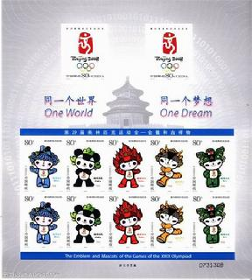
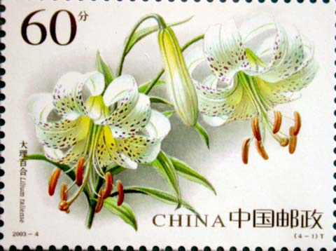

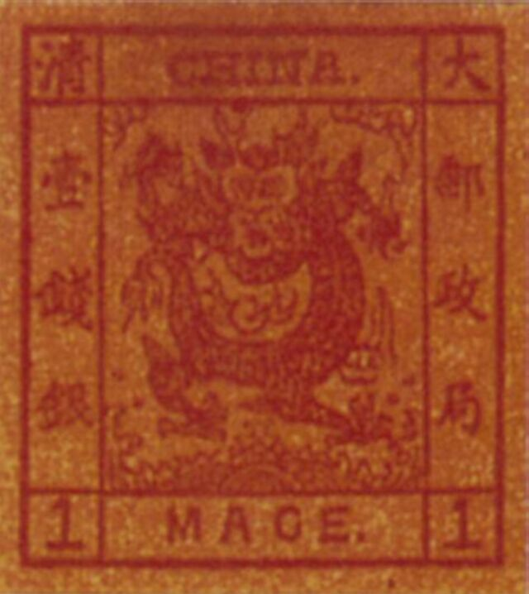
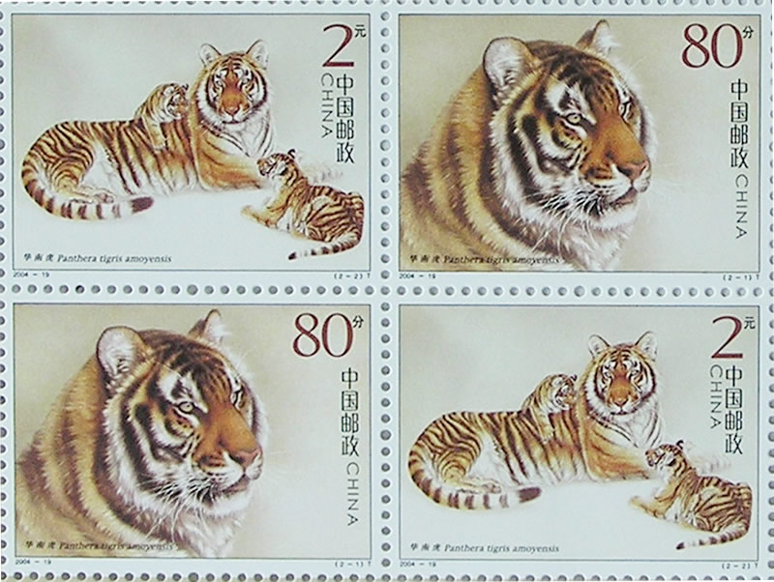

Slide 32
作业：仿照这篇文章用诗歌的形式、用一一对应的句子写一段话，把你对邮票的喜爱展示给大家看看。

